Slide 1
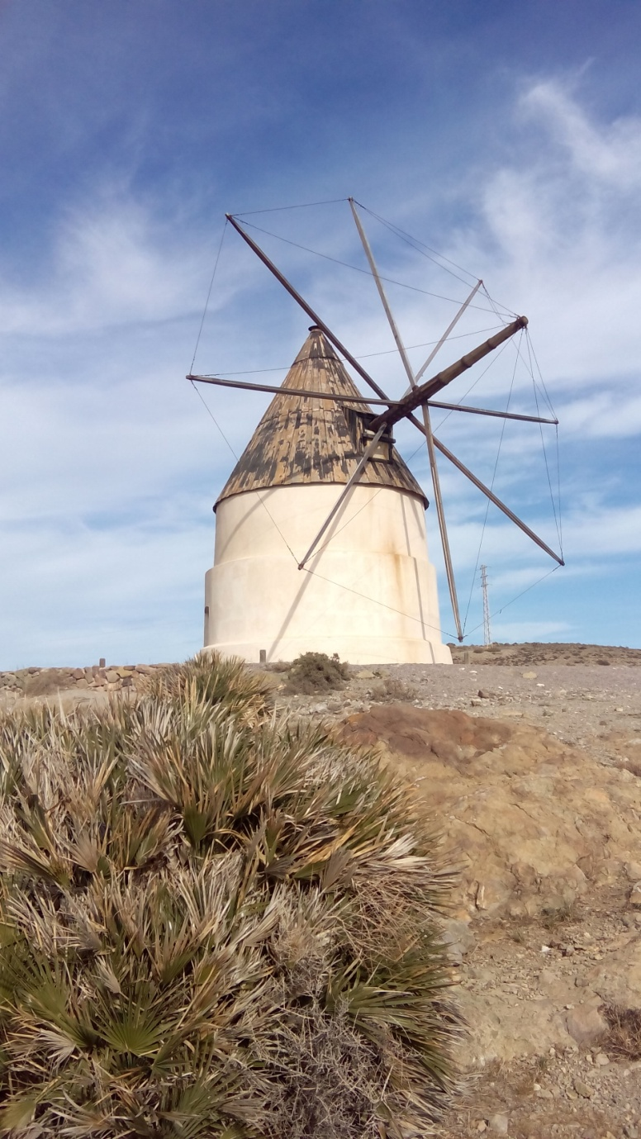
400 ANIVERSARIO MUERTE DE MIGUEL DE CERVANTES
3º ED. PRIMARIA
CEIP PINODUERO
CURSO 2015-16
COMIENZA LA AVENTURA
DEL CABALLERO ANDANTE

Slide 2
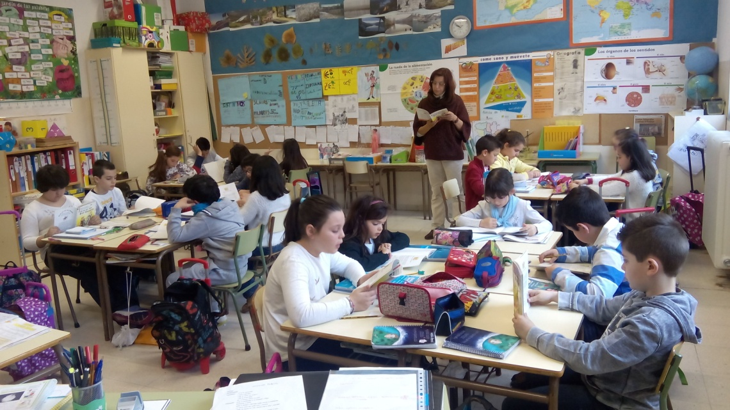
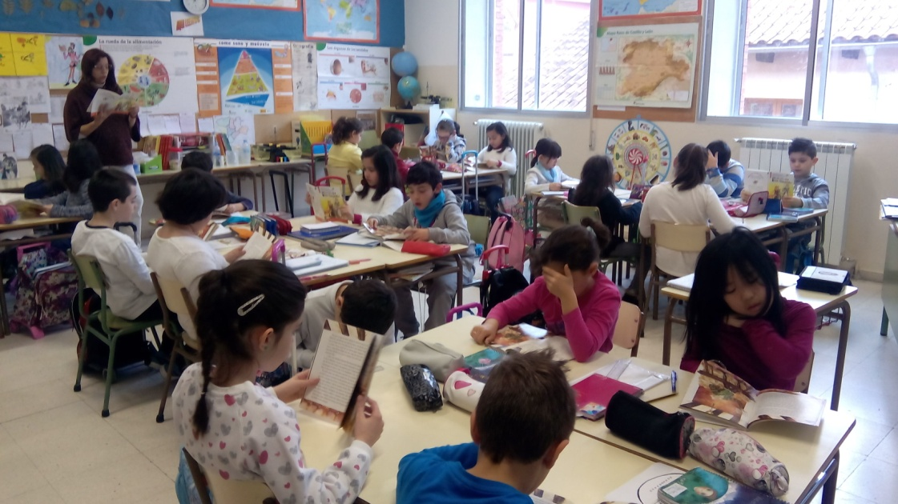
LECTURA EN VOZ ALTA…
…DE UNA ADAPTACIÓN DE “DON QUIJOTE DE LA MANCHA”

Slide 3
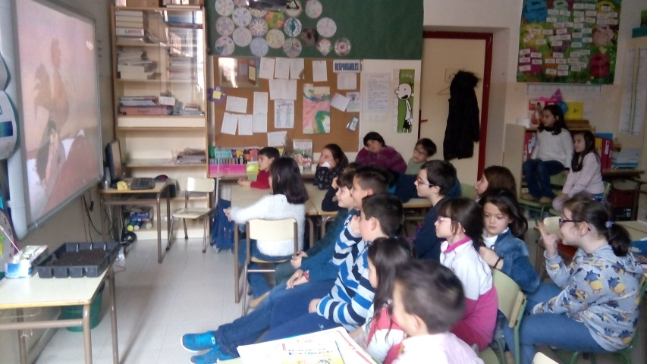
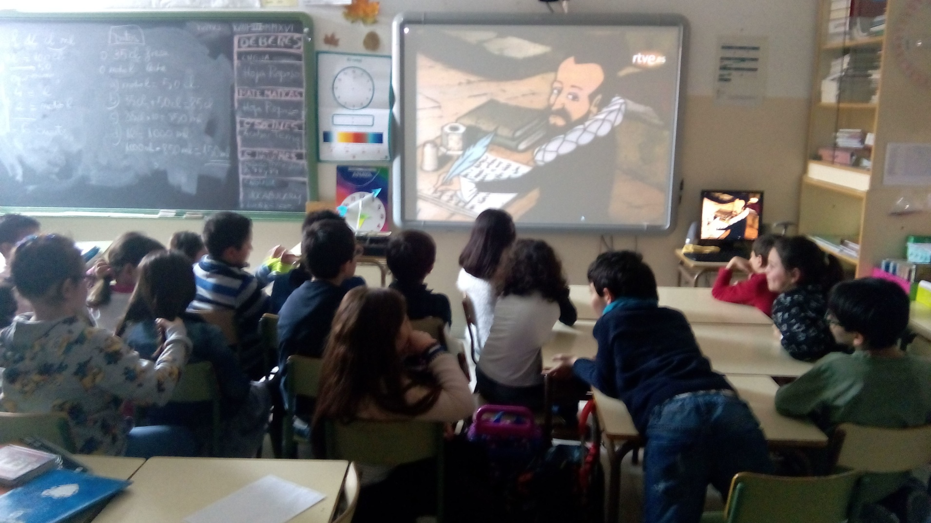
VIMOS UN CAPÍTULO DEL QUIJOTE DE RTVE

Slide 4
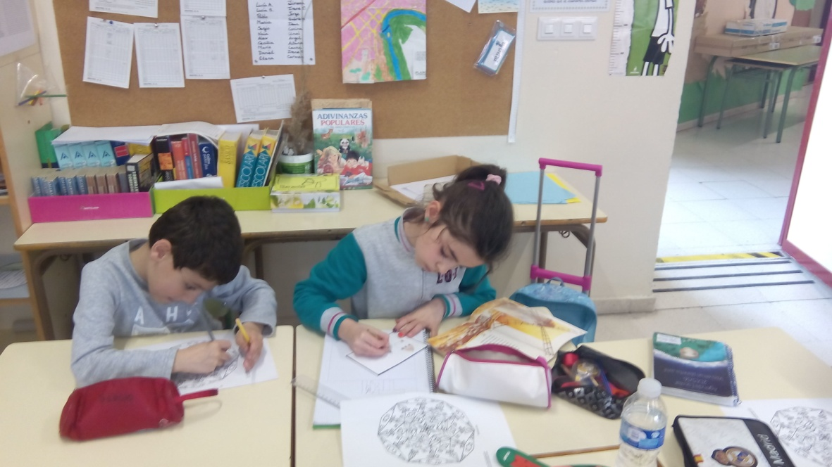
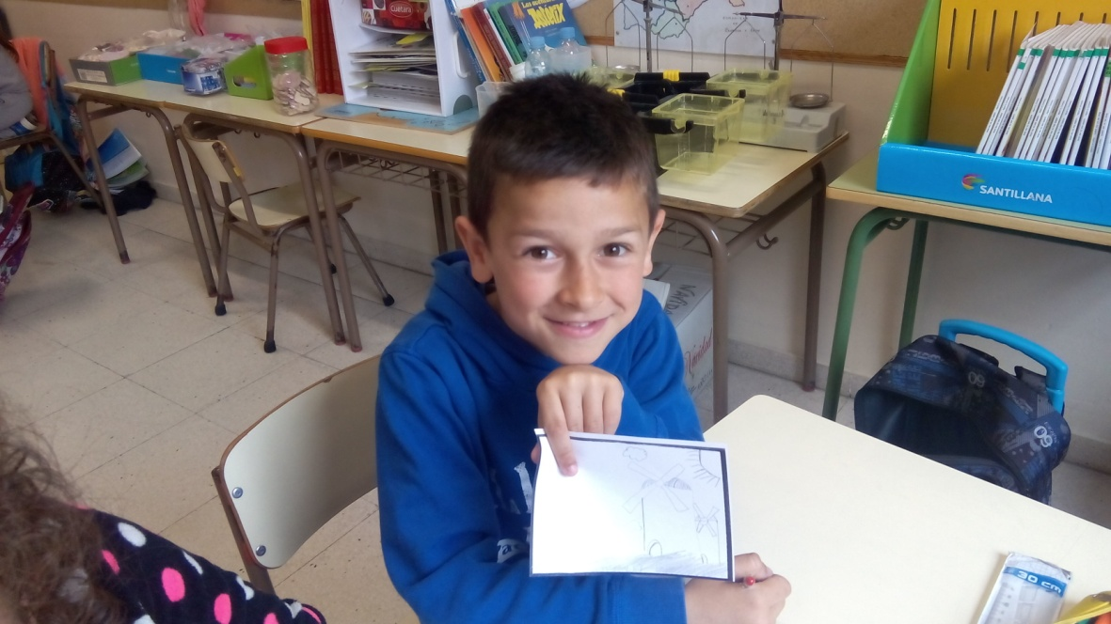
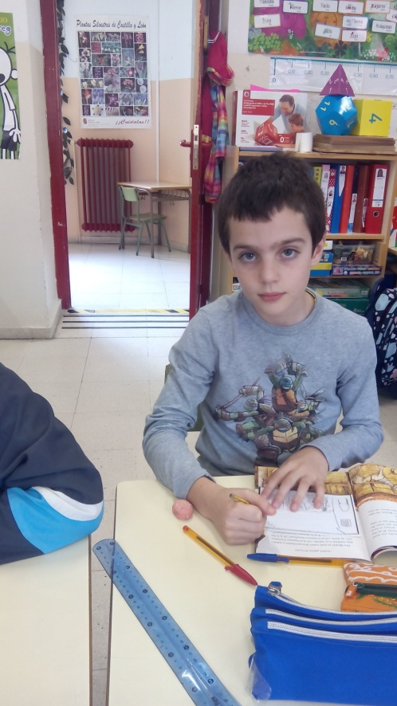
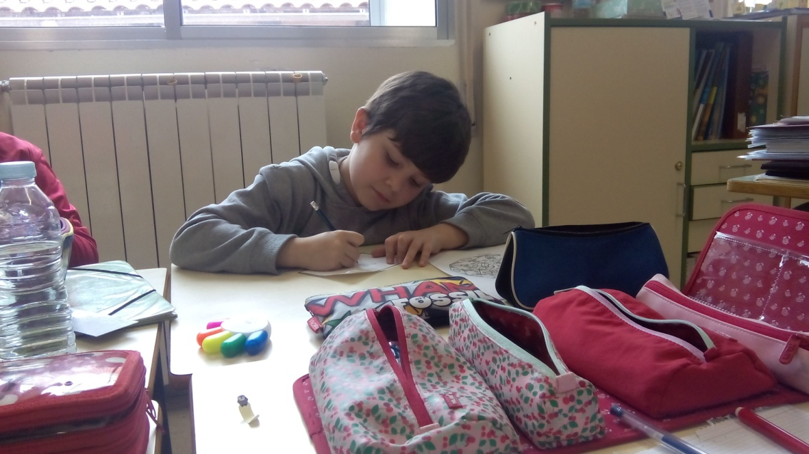
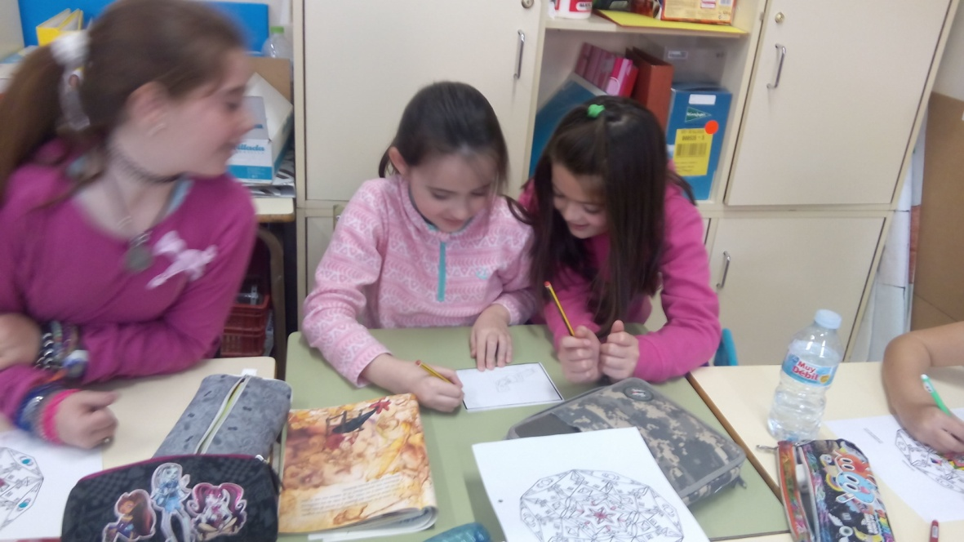
EMPEZAMOS A TRABAJAR

Slide 5
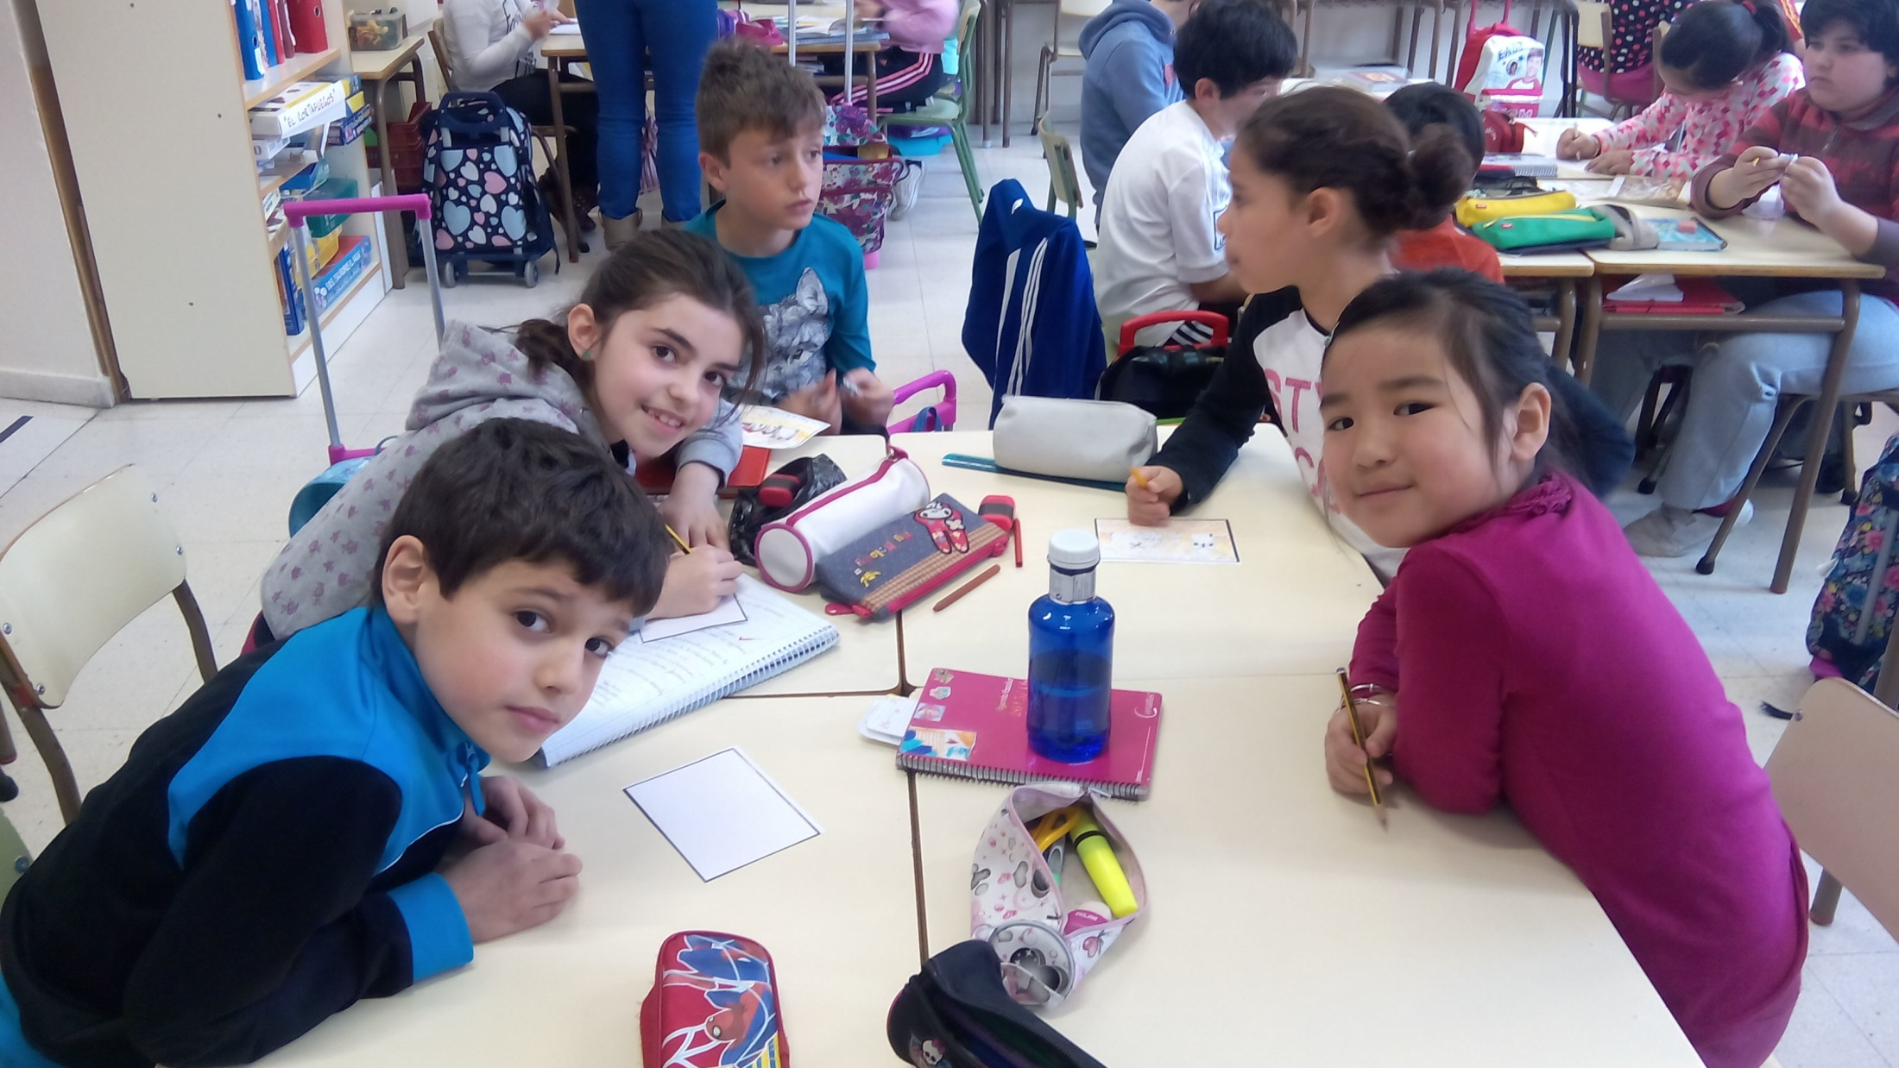
ESTOS SON NUESTROS GRUPOS DE TRABAJO:
GRUPO 1

Slide 6
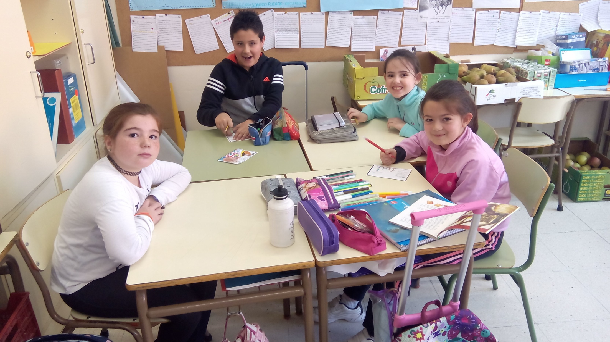
ESTOS SON NUESTROS GRUPOS DE TRABAJO:
GRUPO 2

Slide 7
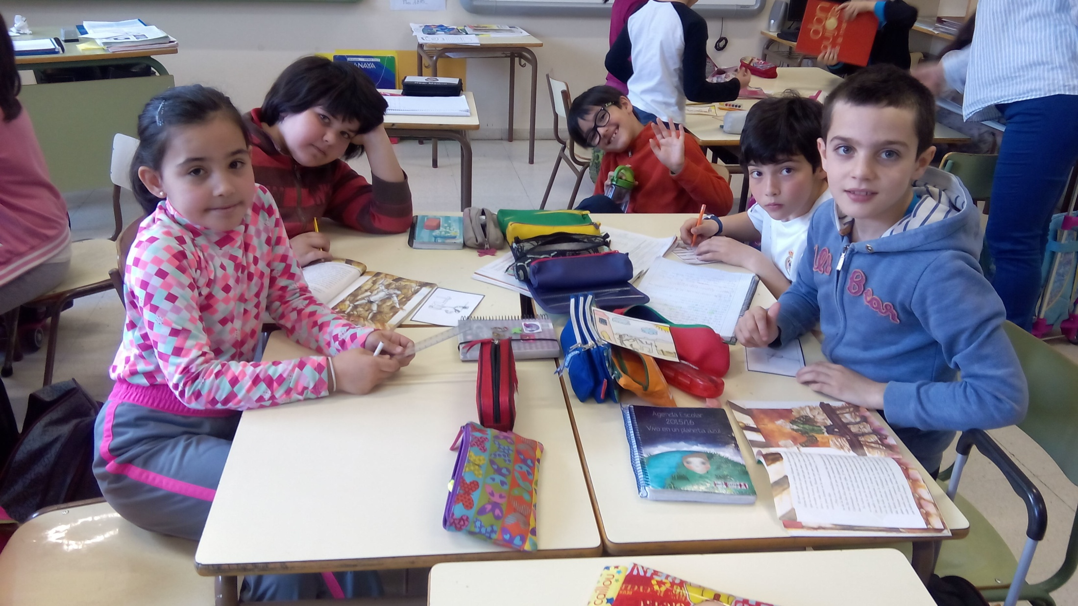
ESTOS SON NUESTROS GRUPOS DE TRABAJO:
GRUPO 3

Slide 8
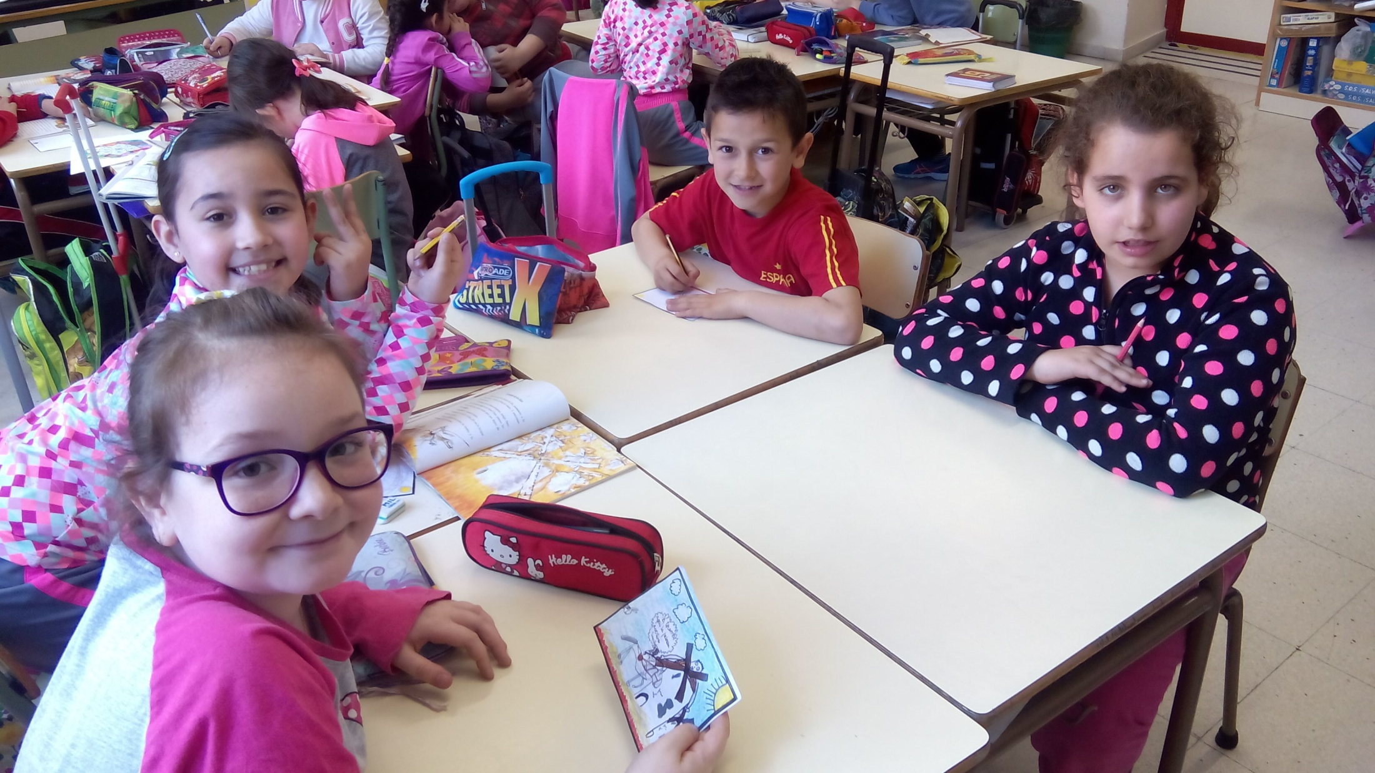
ESTOS SON NUESTROS GRUPOS DE TRABAJO:
GRUPO 4

Slide 9
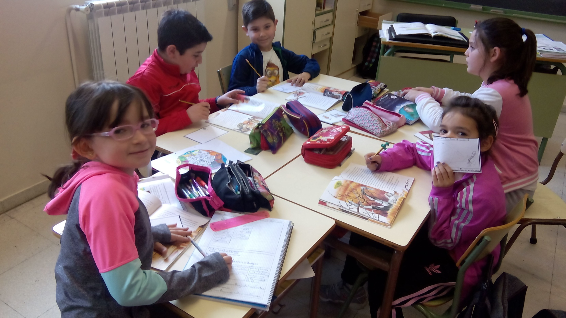
ESTOS SON NUESTROS GRUPOS DE TRABAJO:
GRUPO 5

Slide 10
Y ESTE, EMPIEZA A SER, EL RESULTADO DE NUESTRO TRABAJO…
UN COMIC

Slide 11
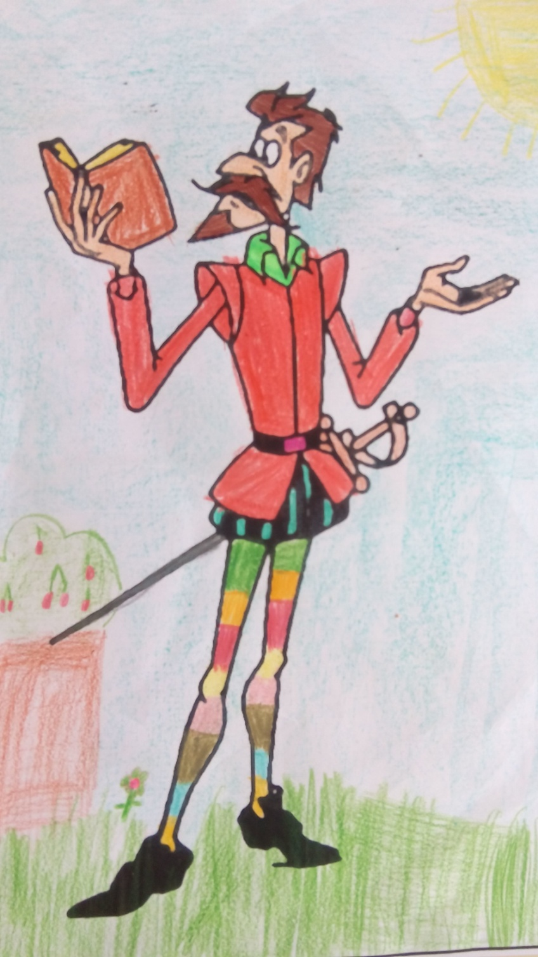
Don Quijote,
nuestro cómic
preferido

Slide 12
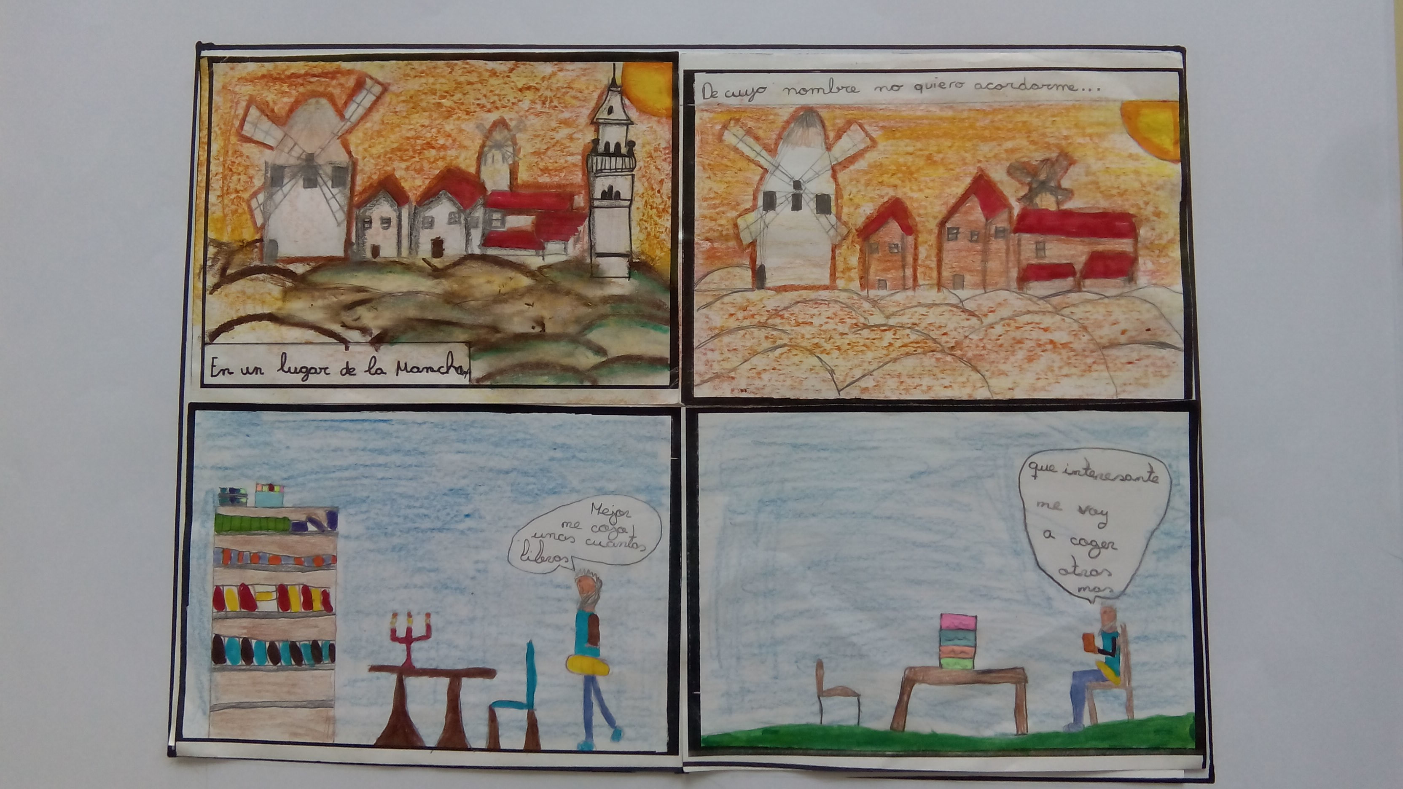

Slide 13
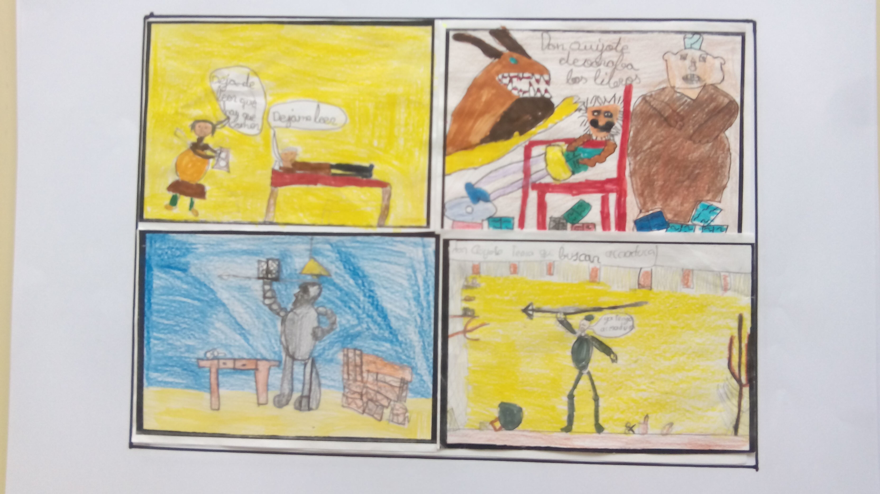

Slide 14
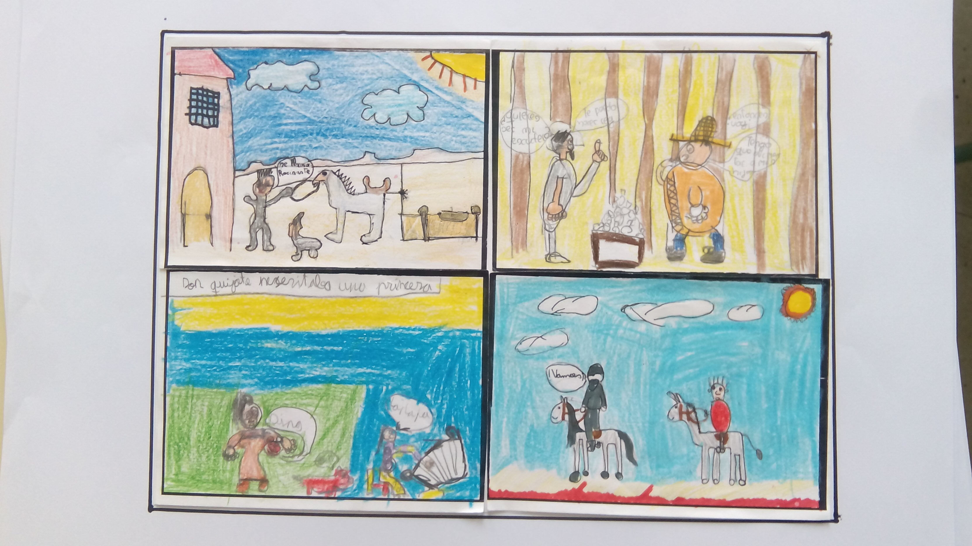

Slide 15
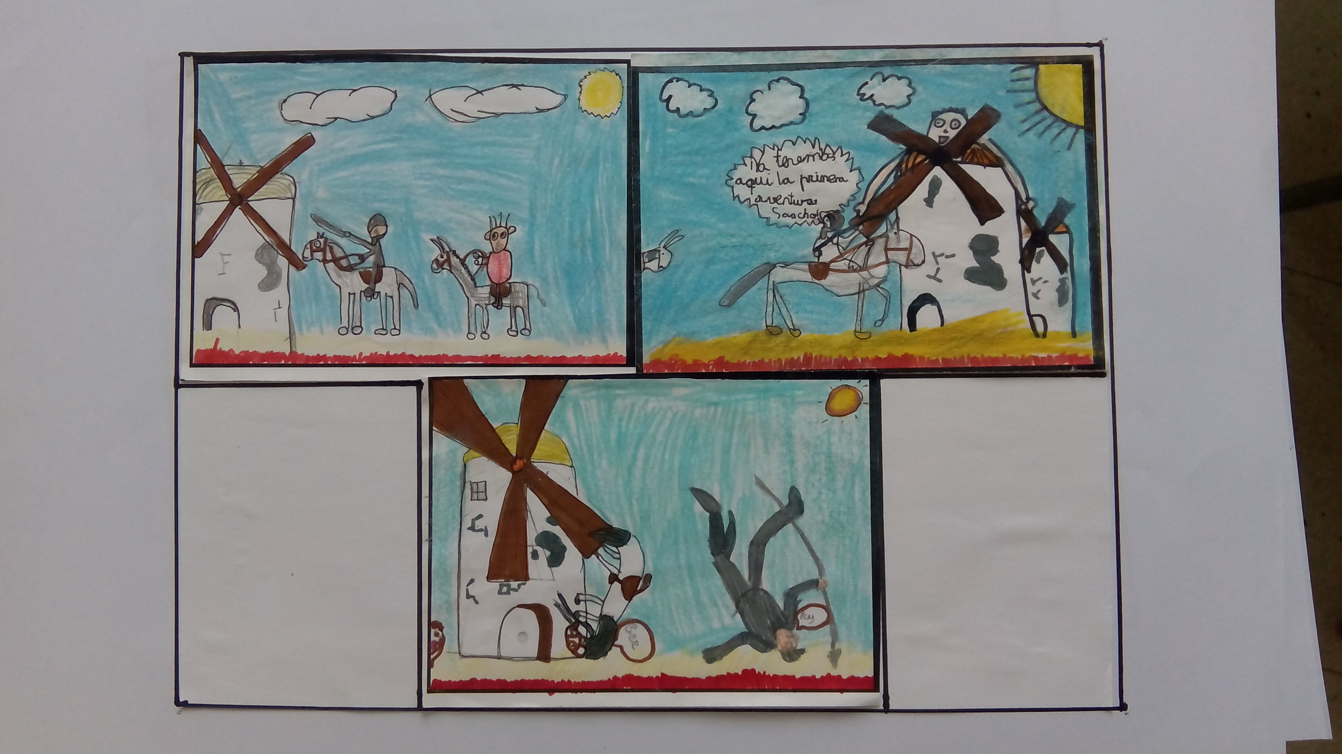

Slide 16
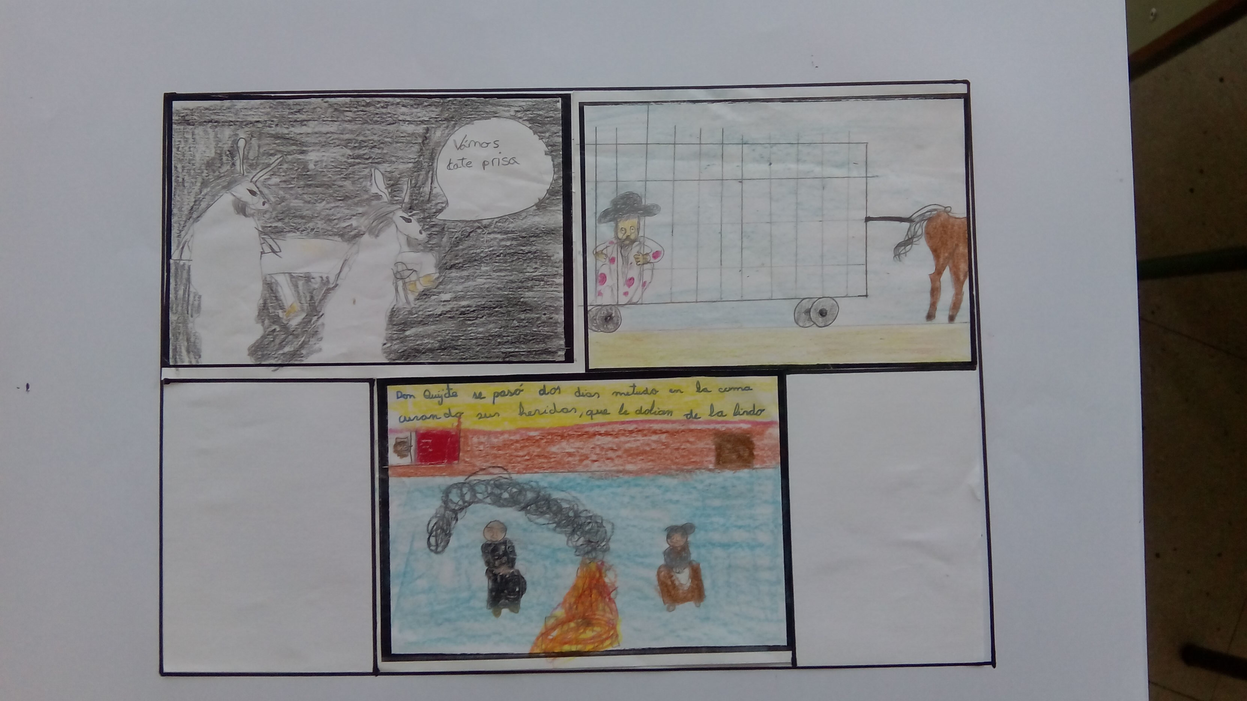

Slide 17
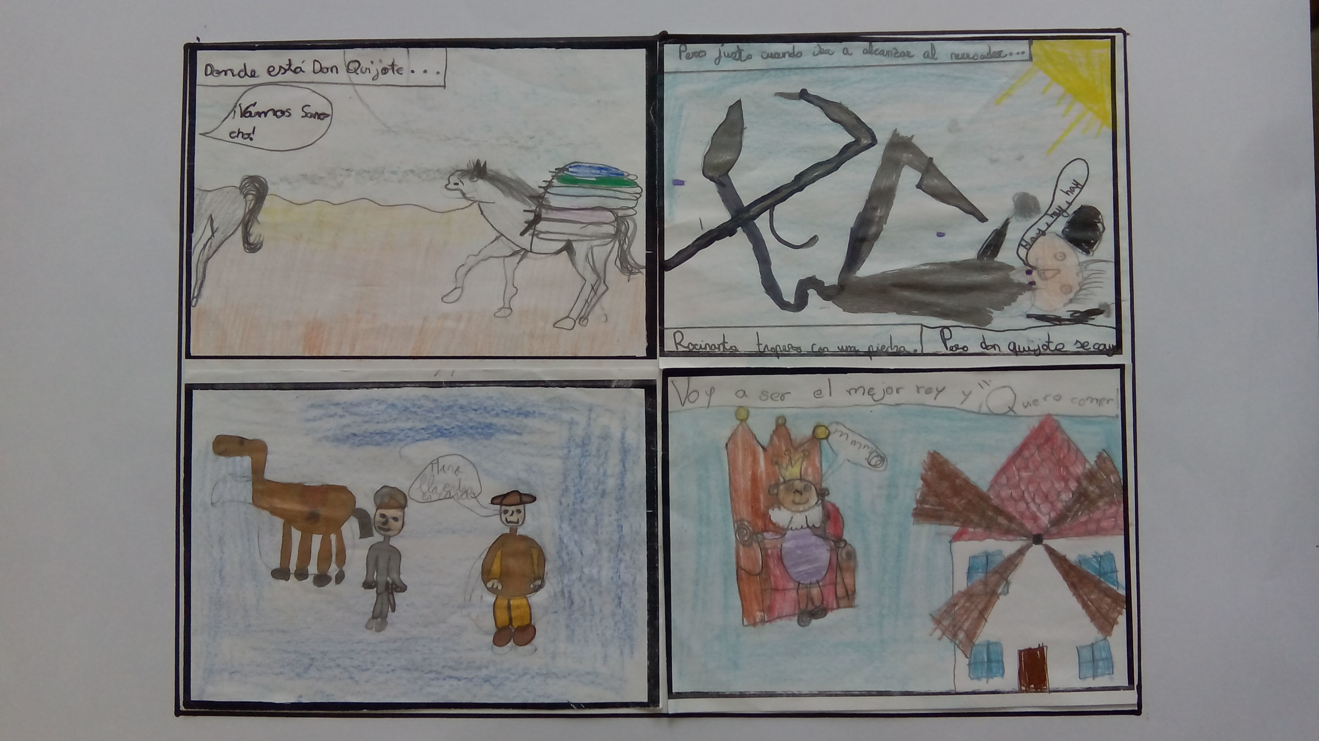

Slide 18
PRONTO PODREMOS MOSTRAROS
EL RESULTADO FINAL

